Slide 1
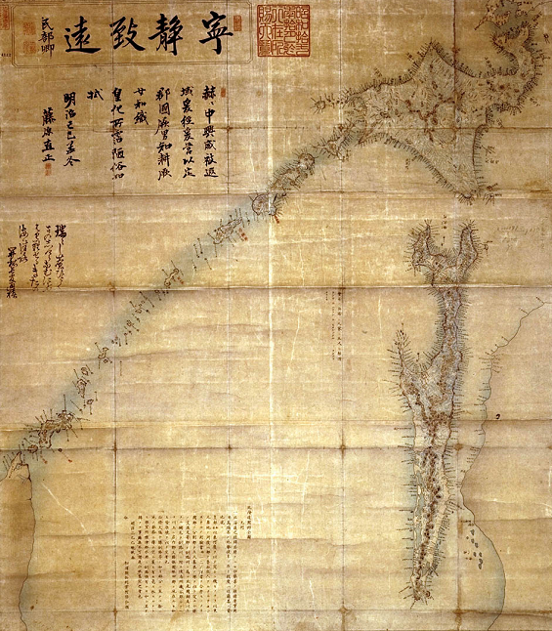
北海道大学附属図書館所蔵
北方古地図展(第二期)
―北方図の変遷―
場所：北海道大学附属図書館玄関ロビー
期間：2013年12月2日～2014年3月31日
北海道国郡図（松浦武四郎）

Slide 2
ごあいさつ
附属図書館では資料の展示公開の一環として、北方資料室所蔵の北方古地図展を開催いたします。
北方資料室所蔵の地図コレクションには、樺太、千島とともに蝦夷地（北海道）の古地図が系統的に収集され、明治期に開拓史や北海道庁が作製・刊行した石版や銅板の各種地図もまとまった形で収蔵されています。
本展では蝦夷地からさらにカラフト島や千島の島々にまで調査を進めてきた歴史を北方図を通じて概観し紹介します。古地図を通して、北海道の歴史に思いを巡らせていただければ幸いです。
展示の概要
第二期では、蝦夷地から，更にカラフト・千島へと調査した歴
史を古地図でたどることにより，北海道とその周辺の島々である
樺太・千島との歴史的関係を紹介します。
林子平の「三国通覧図」は、日本をとりまく三国（朝鮮・琉
球・蝦夷地）を記載した初めての刊行日本図です。
外国の探検家が作製した北方の地図は不正確な記載が多く、
天明・文化期には幕府による蝦夷地の調査隊が派遣されました。
伊能忠敬・近藤重蔵らによる蝦夷地・千島・樺太の実地測量が行
われ、現在の北海道とほぼ同じ画期的な地図が刊行されました。
間宮林蔵は2度にわたる樺太探検、大陸への探検を通して樺太
が島であることを発見しました。「黒龍江中洲并天度」は、樺太
が島として描かれている地図として有名です。

Slide 3
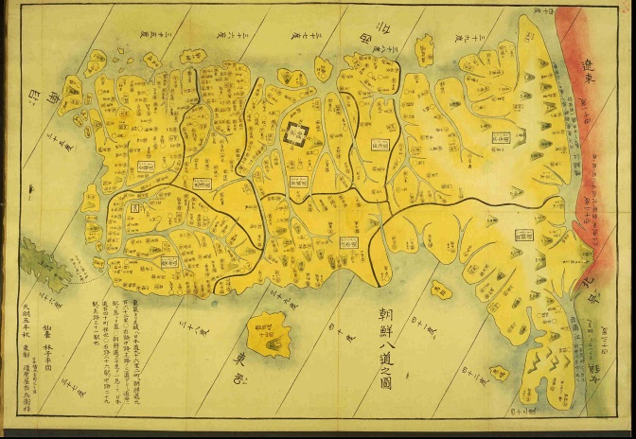
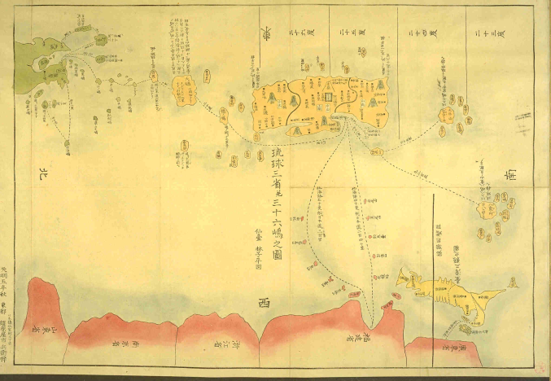
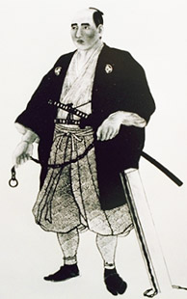
林子平資料 ①「朝鮮国全図」（三国通覧図）（軸物81） ②「琉球国全図」(三国通覧図）（軸物79） ③「三国通覧図説」 （旧記351）
ケース展示資料の紹介
林子平（1738-93）は、仙台藩士で、国防政策に秀でた海防学者である。
諸国を遊歴し長崎まで訪れている。ロシアの脅威を説き『海国兵談』などの著書がある。
間宮林蔵資料
間宮林蔵（1780-1844）は茨城県の農民出身で村上島之丞に才能を見込まれ幕臣の下役人となり、伊能忠敬に測量技術を学んだ。
2度にわたる樺太島の探検家として有名である。
①「東韃紀行」 （旧記438）
②ヤエンコロアイヌ文書
（軸物183）
松岡映丘・画

Slide 4
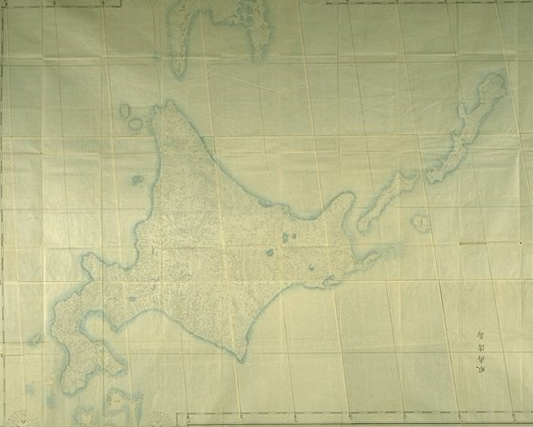
展示資料一覧
1. 日本およびエゾ図
ヤンソン（ｵﾗﾝﾀﾞ）（1658年）
2. 三国通覧輿地路程全図
林子平 （天明5年/1785年）
3. 蝦夷輿地之全図
（天明6年/1786年）
4. 蝦夷地図式（一）
「チュプカ諸島図」
近藤重蔵 （寛政12年/1800）
5. 蝦夷地図式（二）
「蝦夷地図」
近藤重蔵 （享和2年/1802年）
6. 黒龍江中洲并天度
間宮林蔵（文化7年/1810年頃）
7. 満州魯西亜疆界図
（嘉永6年/1853年）
8. 蝦夷諸島接壌全図
沖正蔵 （安政3年/1856年）
9.官板実測日本地図[蝦夷諸島]
（慶応元年/1865年）
10. 北海道国郡全図
松浦武四郎（明治2年/1869年）
北方関係資料総合目録 (http://www2.lib.hokudai.ac.jp/hoppodb/)では、附属図書館所蔵の北方関係資料類をインターネット上で検索することが出来ます。画像・全文が見られるものもあります。
北海道大学附属図書館所蔵 北方古地図展
〒060-0808 札幌市北区北8条西5丁目
TEL：011-706-2994 FAX：011-746-4595
MAIL：hoppo@lib.hokudai.ac.jp
2013年12月2日発行 ©北海道大学附属図書館）

